Slide 1
Tecniche di rimozione artefatti per segnali EEG
Università degli Studi di Milano Bicocca
Scuola di Scienze
Dipartimento di Informatica, Sistemistica e Comunicazione
Corso di laurea in Informatica
Relatore: Prof. Francesca Gasparini
Co-relatore: Dott.ssa Aurora Saibene
Gianluca Tremolada 829714
Anno Accademico 2019-2020

Slide 2
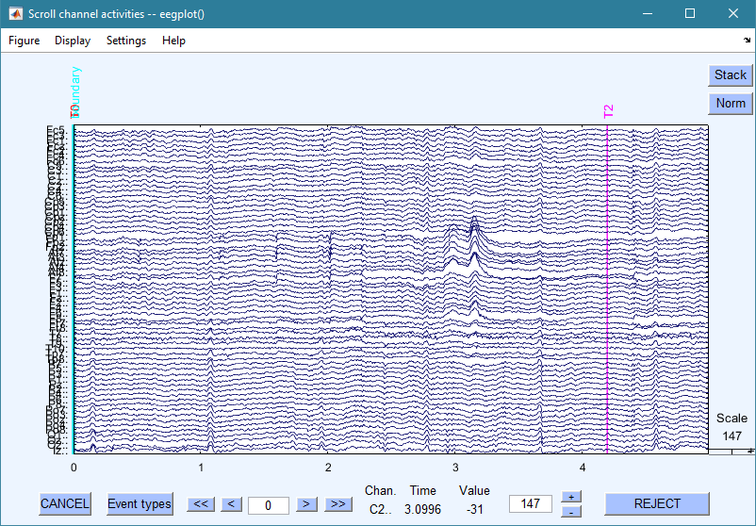
Obiettivi
Applicazione di Brain Computer Interface per moto delle mani, reale e immaginato
Confronto e analisi di differenti metodi di rimozione artefatti
Normalizzazione per analisi population based
Confronto tra normalizzazioni

Slide 3
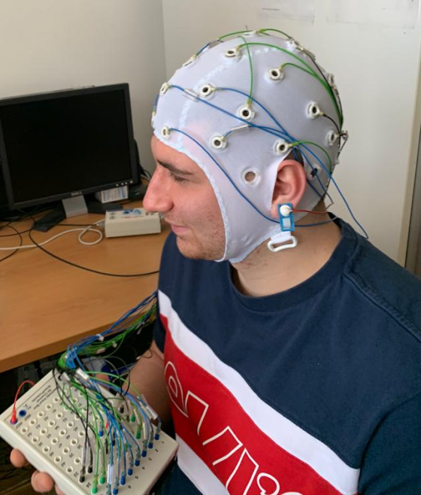
Lavoro svolto
Prima parte sperimentale in laboratorio interrotto dalla situazione Covid-19.
Seconda parte di ricerca effettuata sul dataset Physionet,
confronto tra tecniche di rimozione del rumore.
Attività svolta in collaborazione con il dipartimento di psicologia.

Slide 4
Dataset e segnale EEG
Volontari: 109
Task analizzati:
Occhi aperti vs occhi chiusi
Immaginazione vs moto
Bande di interesse:
Onde alfa e beta
Componenti di un segnale EEG

Slide 5
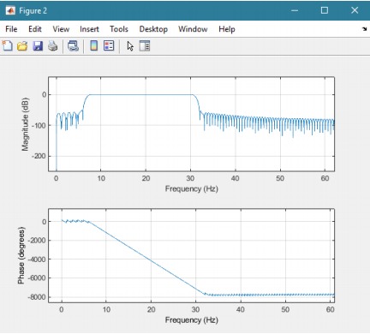
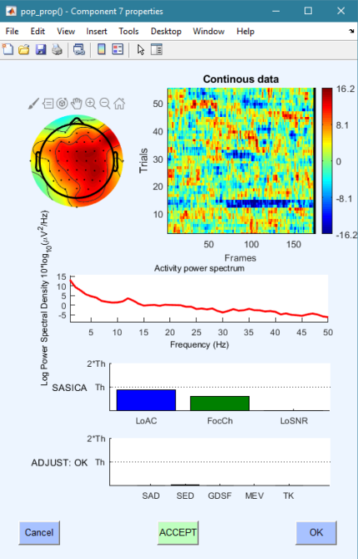
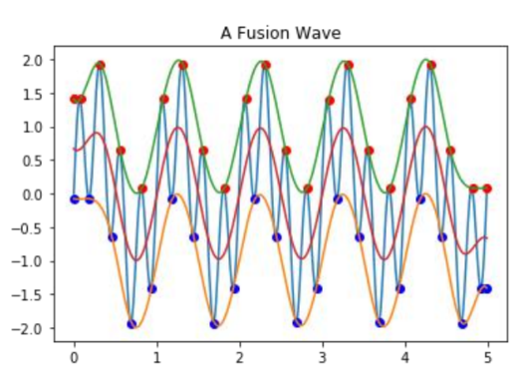
Algoritmi di rimozione del rumore
Algoritmi testati:
FIR – Finite Impulse Response filter |1|
ICA – Independent Component Analysis e utilizzo dello strumento SASICA (SemiAutomatic Selection of ICA) |1|
EMD – Empirical Mode Decomposition (con correzione ai confini) |2|
Filtro FIR 8-30 Hz
ICA + SASICA
|1| Fornito da EEGLAB
|2| Fornito da Matlab
EMD con correzione

Slide 6
Analisi population based
Diversamente dal metodo tradizionale (subject based), verrà effettuata una normalizzazione dei dati per renderli confrontabili, essendo i dati EEG eterogenei sia tra i diversi soggetti che per lo stesso soggetto.
Le tecniche utilizzate sono:
Min-max
Z-score

Slide 7
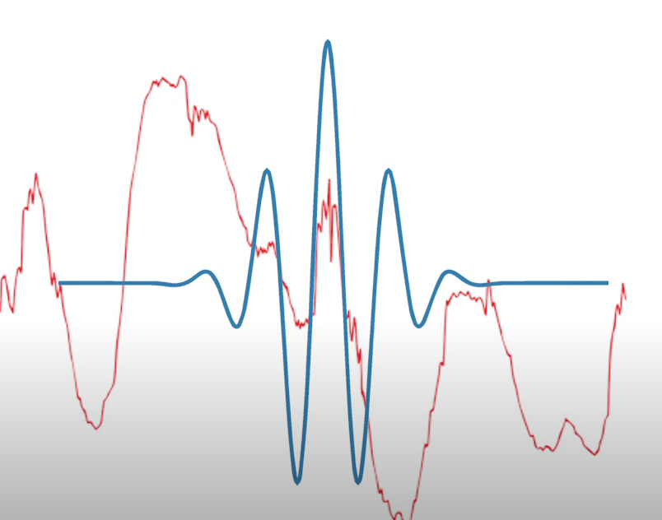
Classificazione e feature
Classificazione con SVM kernel lineare, quadratico e cubico.
Tecnica utilizzata: 5-fold cross validation
3 Tipologie di caratteristiche
Hjorth 3 parametri:
Activity
Mobility
Complexity
Morlet Wavelet
Metodo di Welch
Morlet Wavelet

Slide 8
Classificazione occhi aperti vs occhi chiusi
Normalizzati con min-max
Normalizzati con Z-score
Filtraggio | Classificatore | Accuracy
FIR | SVM lin. | 67%
FIR | SVM quadr. | 63%
FIR | SVM cubica | 56%
ICA | SVM lin. | 57%
ICA | SVM quadr. | 56%
ICA | SVM cubica | 52%
EMD | SVM lin. | 74%
EMD | SVM quadr. | 70%
EMD | SVM cubica | 59%
Filtraggio | Classificatore | Accuracy
FIR | SVM lin. | 70%
FIR | SVM quadr. | 62%
FIR | SVM cubica | 64%
ICA | SVM lin. | 55%
ICA | SVM quadr. | 61%
ICA | SVM cubica | 60%
EMD | SVM lin. | 64%
EMD | SVM quadr. | 65%
EMD | SVM cubica | 62%
Analisi delle registrazioni a riposo, classificazione binaria (Cardinalità = 100):
Occhi chiusi
Occhi aperti

Slide 9
Classificazione immaginazione vs moto
Filtraggio | Normalizzazione | Classificatore | Accuracy
FIR | nessuna | SVM lin. | 50%
FIR | nessuna | SVM quad. | 44%
FIR | nessuna | SVM cubica | 52%
EMD | nessuna | SVM lin. | 51%
EMD | nessuna | SVM quad. | 46%
EMD | nessuna | SVM cubica | 52%
FIR | min-max | SVM lin. | 50%
FIR | min-max | SVM quad. | 46%
FIR | min-max | SVM cubica | 44%
EMD | min-max | SVM lin. | 50%
EMD | min-max | SVM quad. | 46%
EMD | min-max | SVM cubica | 47%
FIR | Z-score | SVM lin. | 48%
FIR | Z-score | SVM quad. | 41%
FIR | Z-score | SVM cubica | 44%
EMD | Z-score | SVM lin. | 48%
EMD | Z-score | SVM quad. | 40%
EMD | Z-score | SVM cubica | 45%
Analisi delle registrazioni dei task, classificazione binaria :
Moto reale mano dx/sx (109 registrazioni)
Moto immaginato mano dx/sx (109 registrazioni)

Slide 10
Conclusioni
Algoritmo migliore: EMD – L’accuratezza è la più alta ottenuta. È la tecnica che riduce maggiormente il rumore del segnale senza alterarlo. La ricostruzione del segnale con EMD risulta ottimale.
Algoritmo peggiore: ICA – L’accuratezza è la più bassa ottenuta. È la tecnica che altera maggiormente il segnale.
Normalizzazione più efficace: Min-Max
Le alte percentuali di accuratezza nella distinzione occhi chiusi/aperti indicano una netta differenza tra i due segnali.
Le basse percentuali di accuratezza nella distinzione moto immaginato/reale indicano una forte somiglianza tra i due, come da aspettative.

